Slide 1


1er Taller de Desarrollo de Paginas de Web
USMP - FIA
2015

Slide 2






Semanas:
1ra Semana:
Fundamentos sobre HTML5 + CSS.
2da Semana:
Fundamentos de JavaScript.
Desarrollo e implementación del Framework bootstrap.
3ra Semana:
Desarrollo Front-End con Angular JS + Lumx.
4ta Semana:
Desarrollo Back-end con PHP y MySQL.

Slide 3


¿Qué es y para qué sirve JavaScript?

Slide 4
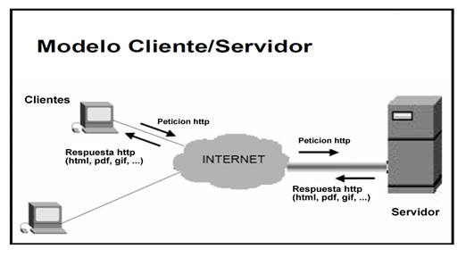

Slide 5
Ejemplo 1 : “Hola Mundo”
<html>
<head>
<title>Ejemplo</title>
</head>
<body>
<script type="text/javascript">
document.write('Hola Mundo');
alert(“Hola Mundo.. !”);
</script>
</body>
</html>
Notes:
PRESENTAC ION Y DESCRIPCION DE LA GERENCIA DE TRANSPORTE URBANO

Slide 6
Variables :
Variable | Explicación | Ejemplo
String | Una cadena de texto. Para indicar que la variable es un string, debes escribirlo entre comillas. | var variable= “bob”;
Number | Un número. Los números no tienen comillas. | var variable= 10;
Boolean | Tienen valor verdadero/falso. true/false son palabras especiales en JS, y no necesitan comillas. | var variable= true;
Array | Una estructura que te permite almacenar varios valores en una sola referencia. | var variable= [1,'Bob','Steve',10]; Llama a cada miembro del array así:variable [0], variable [1], etc.

Slide 7
Comentarios
<html>
<head>
<title>Ejemplo</title>
</head>
<body>
<script type="text/javascript">
// document.write('Hola Mundo');
/**document.write('Hola Mundo'); **/
</script>
</body>
</html>
Notes:
PRESENTAC ION Y DESCRIPCION DE LA GERENCIA DE TRANSPORTE URBANO

Slide 8
Operadores lógicos: If .. else
If (condicion) {
…enunciados a ejecutar si se cumple la condicion…
}
If (condicion) {
…enunciados a ejecutar si se cumple la condicion…
} else {
…enunciados a ejecutar si NO se cumple la condicion…
}

Slide 9
Estructuras lógicas - switch
switch (variable){
case(valor1): …enunciados a ejecutar para ese valor… break;
case(valor2): …enunciados a ejecutar para ese valor… break;
case(valor3): …enunciados a ejecutar para ese valor… break;
default: …enunciados a ejecutar cuando el valor no coincida
con ninguno de los anteriores… break;
}

Slide 10
Ejercicios:
Lanzar una advertencia si el valor de una variable es mayor que 100, y otra si es menor.
sumar dos variables y luego:
si la suma es 5 sumarle 3 si la suma es 8 sumarle 4 si la suma es 10 sumarle 5.

Slide 11
Solucion:
Lanzar una advertencia si el valor de una variable es mayor que 100, y otra si es menor.
var variable_a_comparar = 10;
if (variable_a_comparar>100){
alert("El valor de la variable es mayor que 100");
} else {
alert("El valor de la variable es menor o igual que 100");
}

Slide 12
Solucion:
sumar dos variables y luego: si la suma es 5 sumarle 3, si la suma es 8 sumarle 4, si la suma es 10 sumarle 5.
var variable1 = 3;
var variable2 = 5;
var suma = variable1 + variable2;
switch (suma){
case 5: suma = suma + 3 ;break;
case 8: suma = suma + 3 ; break;
case 10: suma = suma + 3 ; break;
}
document.write('La suma es : '+suma);

Slide 13



Frameworks de diseño
Notes:
FUNCIONES DE LA GTU

Slide 14
Frameworks de diseño
Notes:
FUNCIONES DE LA GTU

Slide 15
Gracias !

